Slide 1
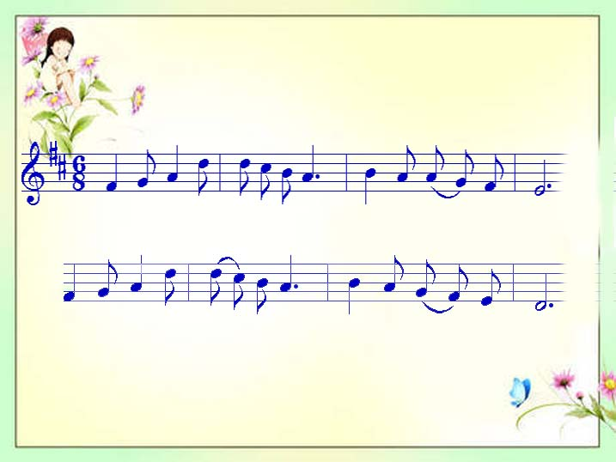
어버이 은혜(높고 높은 하늘이라)
높고 높은 하늘이라 말 들하 지 만
나 는 나 는 높 은게 또 하 나 있 지

Slide 2
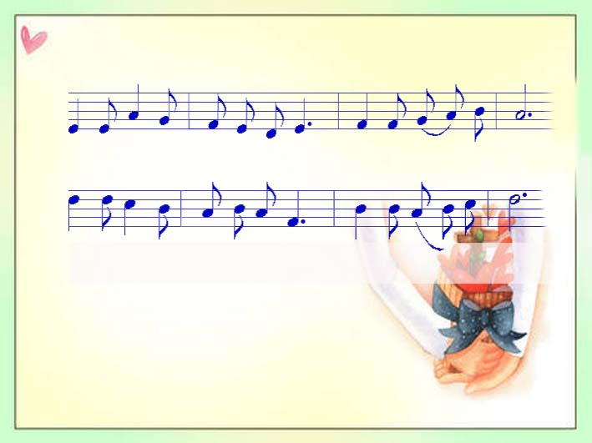
낳으시 고 키우시는 어 머 님 은 혜
푸 른하 늘 그보다도 높 은것 같 아

Slide 3
넓고 넓은 바다라고 말 들 하 지 만
나 는 나 는 넓 은게 또 하 나 있 지

Slide 4
사람되라 이르시는 어 머 님 은 혜
푸 른바 다 그보다도 넓은것 같 아

Slide 5
산이라고 바다라도 따 를수 없 는
어머 님의 큰 사랑 거 룩한 사 랑

Slide 6
날- 마다 주님 앞에 감 사 드 리 자
사 – 랑 의 어머님을 주 신 은 혜 를

